Slide 1
12 ИЮНЯ –
ДЕНЬ РОССИИ
Презентацию подготовила
воспитатель МБДОУ
«Детский сад № 11»
Кочеткова. О.Н.

Slide 2
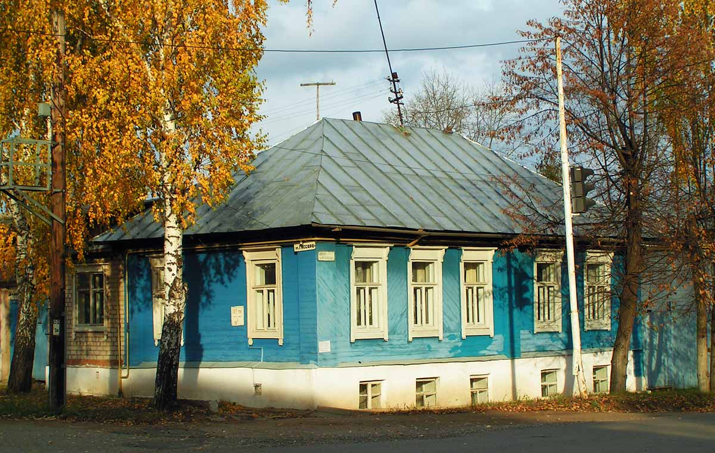
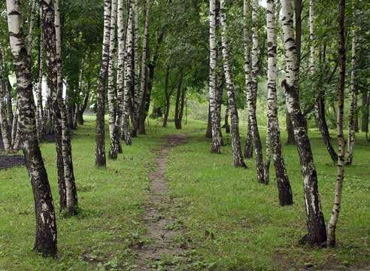
Что мы Родиной зовём?
Дом, где мы с тобой живём,
И берёзки, вдоль которых
Рядом с мамой мы идём.

Slide 3
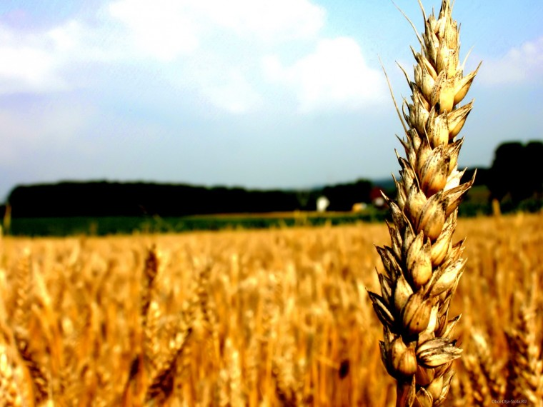
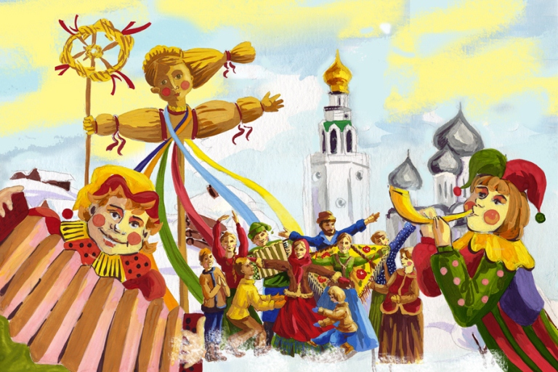
Что мы Родиной зовём?
Поле с тонким колоском,
Наши праздники и песни,
Тёплый вечер за окном.

Slide 4
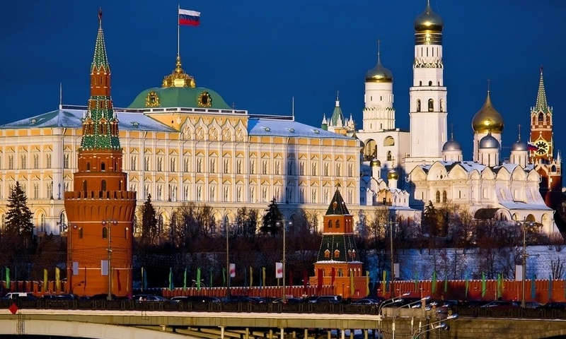
Что мы Родиной зовём?
Всё, что в сердце бережём,
И под небом синим-синим
Флаг России над Кремлём.

Slide 5
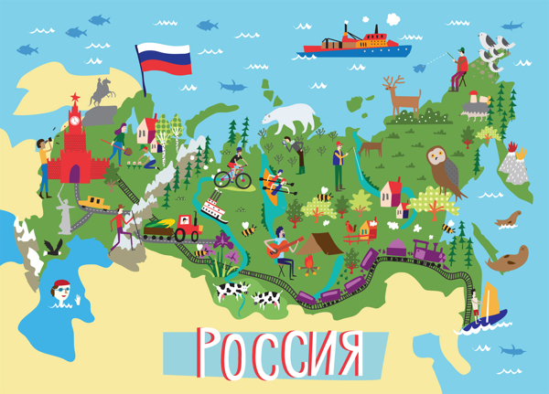
Наша Родина – Россия.
Это огромная страна, включающая в себя множество больших и малых городов и сел, высоких гор и равнин, бурных рек и чистых озер.

Slide 6
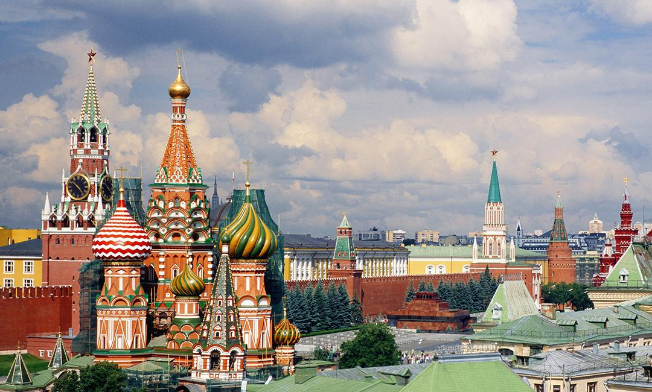
Главный город нашей страны
– её столица – Москва

Slide 7
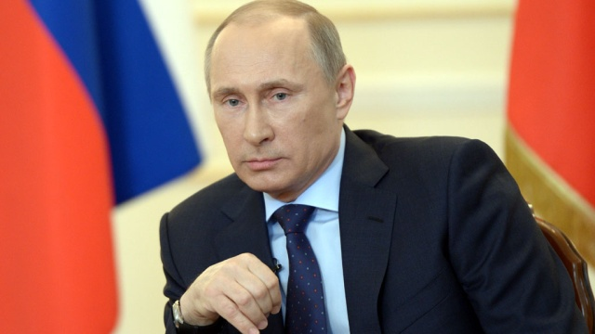
Руководит страной Президент –
Владимир Владимирович Путин

Slide 8
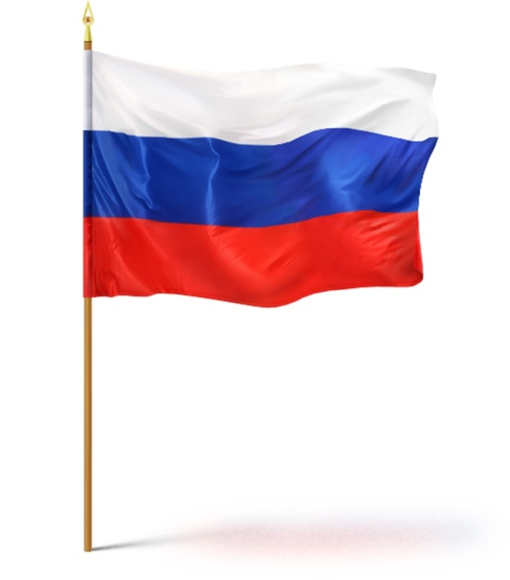
Как и у любой другой страны у нас есть свои гимн, герб и флаг. Это главные официальные символы любого государства.
Это наш флаг

Slide 9
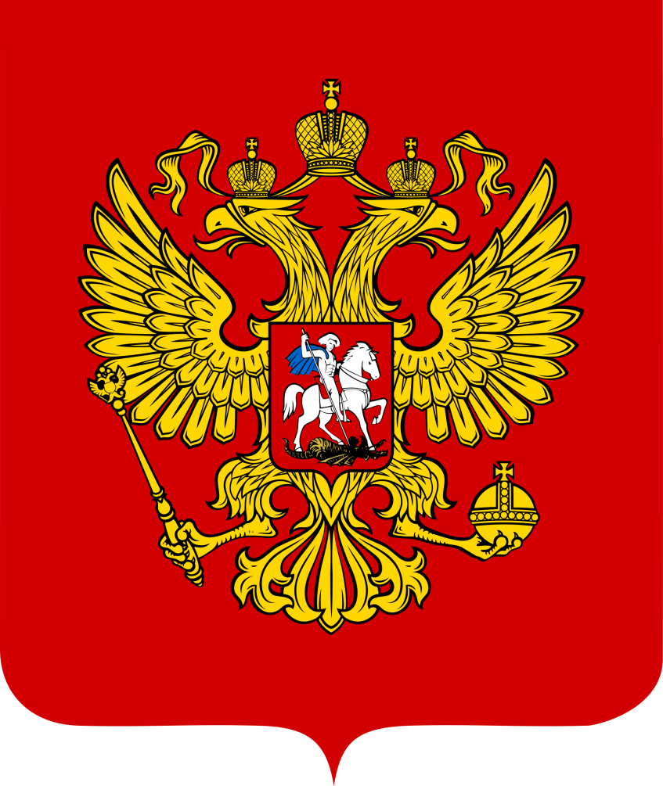
Это герб нашей страны
У России величавой
На гербе орёл двуглавый,
Чтоб на запад на восток
Он смотреть бы сразу мог.
Сильный, мудрый он и гордый.
Он – России дух свободный.

Slide 10
Главная песня страны – это ее гимн.

Slide 11
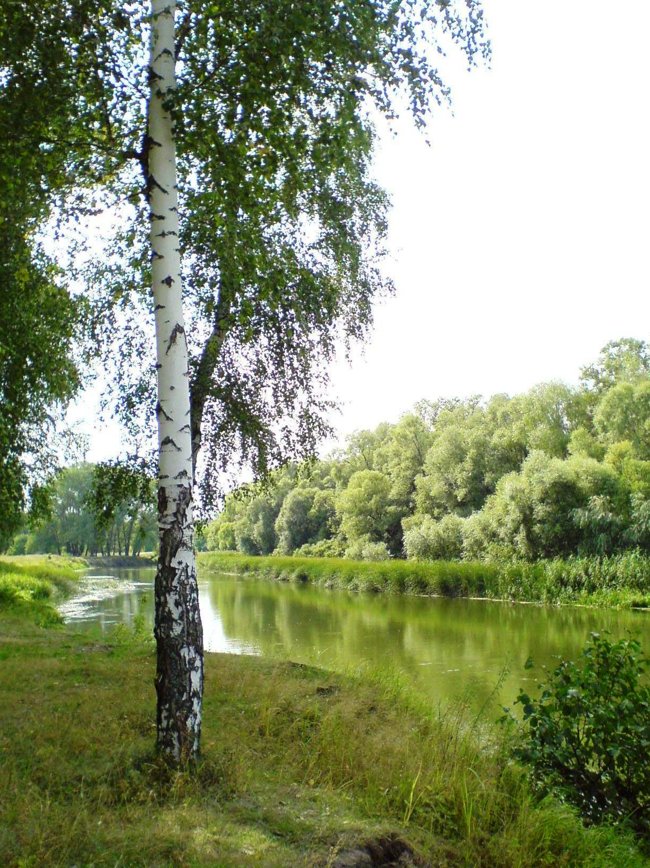
Есть у России и неофициальные символы. То, что отличает ее от других стран, то, чем мы по праву можем гордиться!
Символом России считается берёза. Интересно, что берёза стала символом России благодаря одному человеку. И этот человек Сергей Александрович Есенин, славивший ее в своих произведениях.

Slide 12
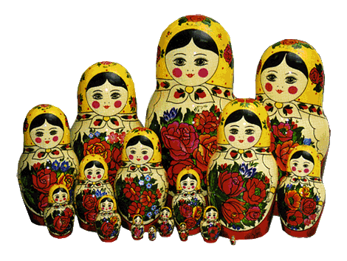
Русская матрёшка, наверное, самый популярный национальный сувенир. Широкую славу завоевала она далеко за рубежом.
Русские матрёшки пользуются большой известностью. Сейчас уже трудно представить Россию без этой деревянной куклы.

Slide 13
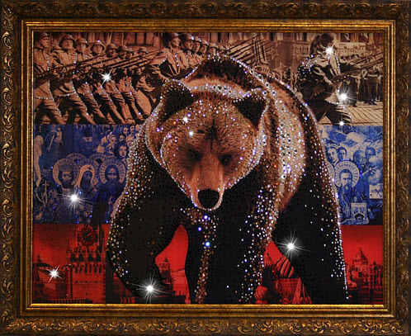
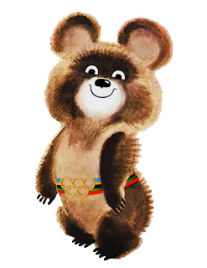
Медведь – ещё один неофициальный символ России. Медведь – это символ добродушия и ярости, богатырской силы. Русских сравнивают с медведями в их нерасторопности и незлобливости и умении постоять за себя.
Недаром именно медведя выбрали символом Олимпиады, проходившей в Москве в 1980 году.

Slide 14
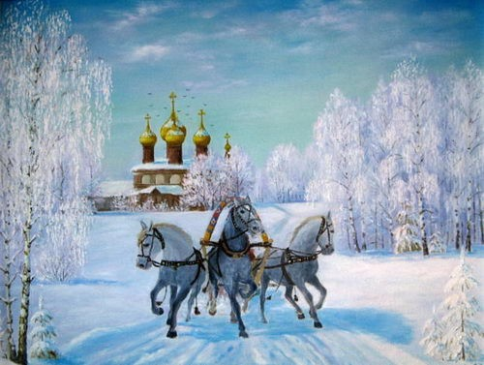
У каждого народа есть свои средства передвижения. У нас оно тоже есть. Это – тройка.
Это общепризнанный, оживлённый, весёлый и быстрый способ передвижения, вызывающий эмоции, наиболее точно характеризующие русский дух.

Slide 15
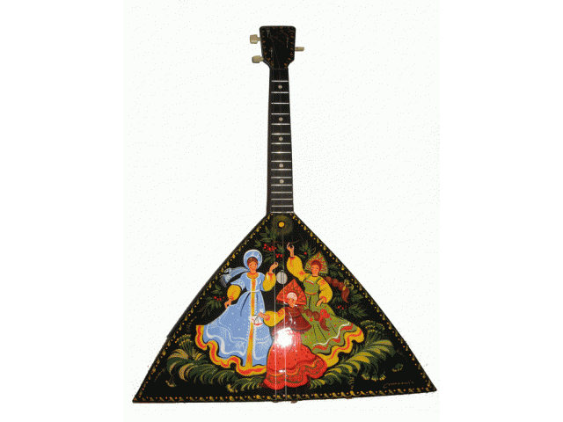
Оказывается, самый русский музыкальный инструмент - балалайка позаимствован нашими предками то ли у татар, то ли у киргизов.
Истинно народным инструментом она стала уже в 19 веке. Балалайка вмиг стала признанным символом русской музыки и России.

Slide 16
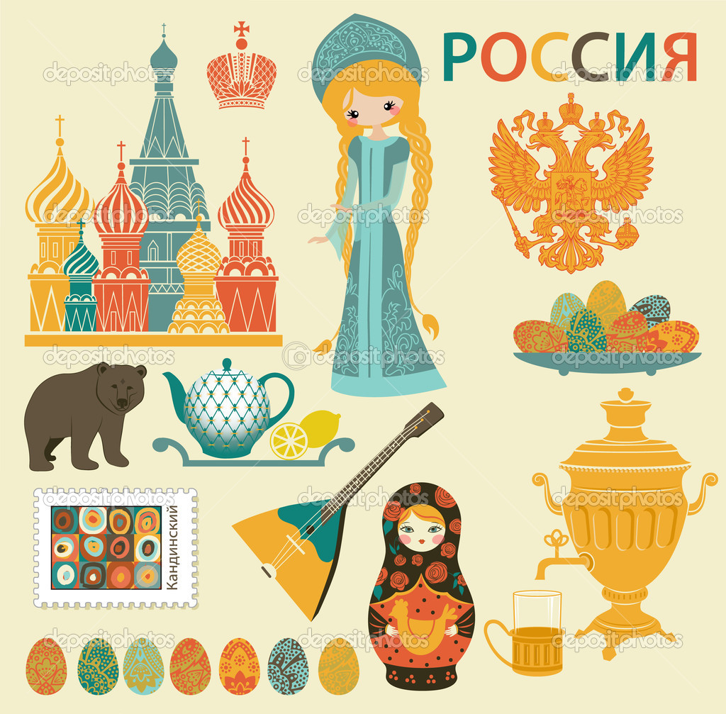
Конечно, это лишь малая часть того, что называется Россия. Спросите у родителей, и они расскажут вам и о самоварах, и о народных промыслах, и о веселых гуляниях на Руси.
12 июня мы отмечаем большой праздник – День России.

Slide 17
Посмотрите внимательно на геометрические фигуры и ответьте, какую форму имеет флаг?

Slide 18
Какие цвета использованы в российском флаге? Что они означают?

Slide 19
Давайте все вместе подготовим подарок для нашей страны, украсим ее флаг красивыми цветами!

Slide 20
Спасибо за внимание!

